Slide 1

JAM LAND
2016. 06. 10
웹 및 서버 프로그래밍
2013105083 이흔정

Slide 2

JAM LAND
목차
프로그램 소개
JAM LAND란?
개발도구
구현된
기능소개
변경된 Use case Diagram
이용 API
Database 구조
REST 설계
핵심 코드
시현
JAM LAND!
추후 추가사항
프로젝트를 마치며
배우고 느낀점

Slide 3




JAM LAND
1
프로그램 소개
JAM LAND란?
당신에게
새로움을
누구나 쓰고 편집 가능한
당신에게
열려있는
우리 모두의
새로운 문
문화 소개 어플리케이션
동영상 기반의
Notes:
자신의 분야를 소개하고 싶은 욕구를 이용한다.

Slide 4

JAM LAND
2
프로그램 소개
차별점
: 자신의 분야를 소개하고 싶은 욕구 이용
참여적
가벼운
개방적
미 연구팀에 의하면,
영어판 위키백과에 등록된 문서 중 회사 관련 내용의 60%정도가
잘못된 사실을 담고 있다는 연구결과가 나왔다.
-위키백과-
+
로그인
회원가입
보관하기
+
키워드 달기
문서 편집
가능

Slide 5




JAM LAND
2
프로그램 소개
개발 도구

Slide 6

JAM LAND
2
기능 소개
기존 Use case Diagram
글
목록보기
Youtube
동영상
보기
<<include>>
Youtube API
글 작성
<<include>>
Facebook API
추천하기
SNS로
공유하기
<<exclude>>
Twitter API
글, 목록
편집
<<exclude>>
Instagram API
<<exclude>>
추천글
자동 백업

Slide 7
JAM LAND
2
기능 소개
새로운 Use case Diagram
글
목록보기
<<exclude>>
관련 키워드로 보기
<<exclude>>
Youtube
동영상
보기
<<include>>
Youtube API
감정 순위
로 보기
<<include>>
글 작성
<<include>>
Naver
API
SNS로
공유하기
<<include>>
<<exclude>>
IBM Watson
검색하기
Facebook API
<<exclude>>
글 편집
회원가입
Twitter API
글
보관하기
로그인

Slide 8






JAM LAND
2
기능 소개
계획된 이용 API
+

Slide 9


JAM LAND
2
기능 소개
이용 API
: 폐쇄적인 환경

Slide 10
JAM LAND
2
기능소개
Jdir
Database 구조
jdir_id
jdir_id : directory id(PK) name : directory name create_date : be created date upper_dir_id : upper directory id(FK) user_id : directory creator(FK)
Jdoc
juser
docId
title : subtitle : ytb : youtube id context1 : context2 : rcmd : cumulative recommend rprt : cumulative report userId : document creator(FK) mdfyDate : be modified date
id
pw : password name : nickname mail : e-mail
userId docId
userId : (FK) docId : (FK)
docId keywordKo
docId : document id(FK) keywordKo: keywordKo(FK)
Jkeyword
ko
en : keyword in english jtype : anger || disgust || fear || joy || sadness ~상위 하나의 감정 score : emotion amount

Slide 11
JAM LAND
2
기능소개
REST 설계
GET 요청
POST 요청
/ : 메인화면
/jam_join : 회원가입 page
/jam.login : 로그인 page
/jam_list1{?keyword=?} : 글 목록 page
/jam_mine : 보관한 글목록 page
/jam_context : 작성한 글에 대한 page
/jam_plus : 글 작성하기 page
/emotion/{et} : 감정 순위로 글 목록 page
/image : 이미지 요청 처리
/join.do : 회원가입 요청
/login.do : 로그인 요청
/plus.do : 글 작성/편집 요청
/save.do : 보관하기 요청

Slide 12
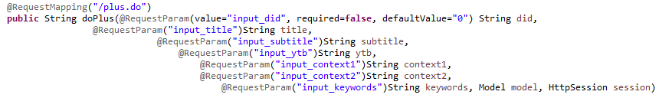
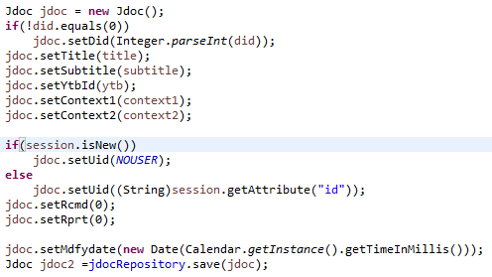
JAM LAND
2
기능소개
핵심 코드 : 글 작성하기 및 편집하기(1)
Jdoc
docId
title : subtitle : ytb : youtube id context1 : context2 : rcmd : cumulative recommend rprt : cumulative report userId : document creator(FK) mdfyDate : be modified date

Slide 13
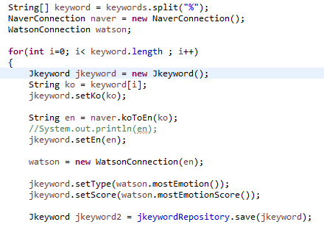
JAM LAND
2
기능소개
핵심 코드 : 글 작성하기 및 편집하기(2)
API 사용
Jkeyword
ko
en : keyword in english jtype : anger || disgust || fear || joy || sadness score : emotion amount

Slide 14
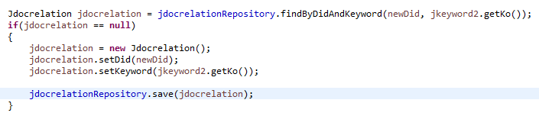
JAM LAND
2
기능소개
핵심 코드 : 글 작성하기 및 편집하기(3)
docId
title : subtitle : ytb : youtube id context1 : context2 : rcmd : cumulative recommend rprt : cumulative report userId : document creator(FK) mdfyDate : be modified date
ko
en : keyword in english jtype : anger || disgust || fear || joy || sadness score : emotion amount
docId keywordKo
docId : document id(FK) keywordKo: keywordKo(FK)
CRUDREPOSITORY.SAVE()

Slide 15
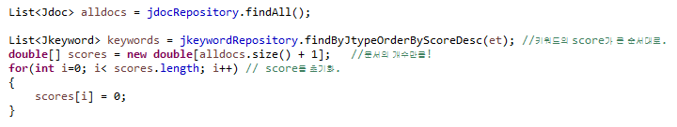
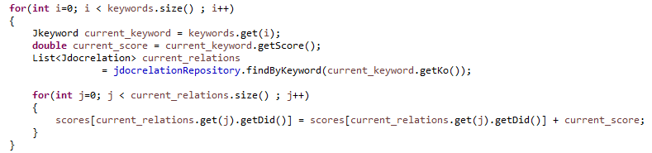
JAM LAND
2
기능소개
핵심 코드 : 글 감정으로 검색
초기화 단계
현재 키워드를 가지고 있는
SCORES[DID]에 score ++

Slide 16
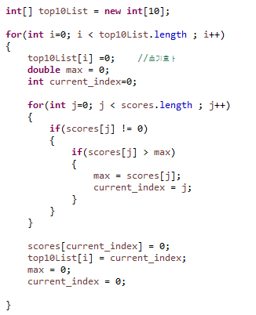
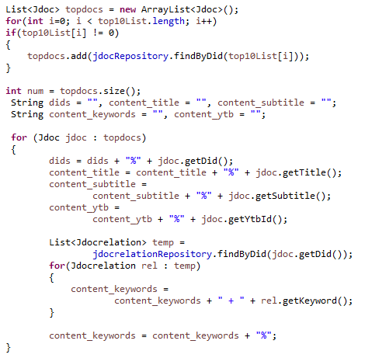
JAM LAND
2
기능소개
핵심 코드 : 글 감정으로 검색
가장 큰 SCORES 순으로
Top10List에 did 저장
Top10List의 did로
Repository에서 불러오기

Slide 17
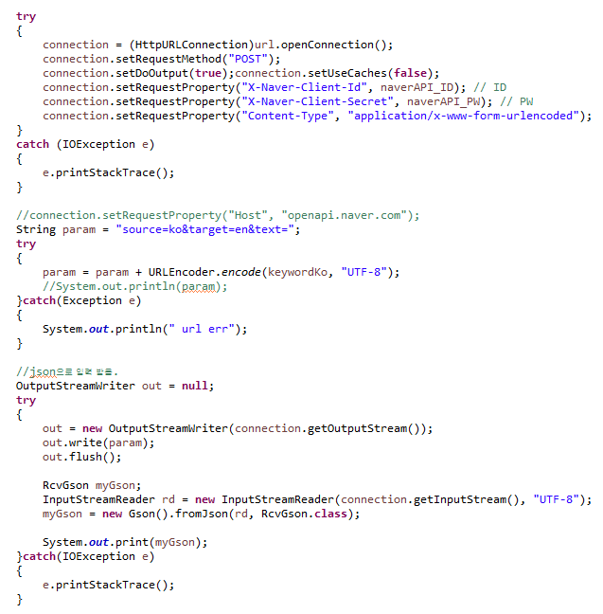
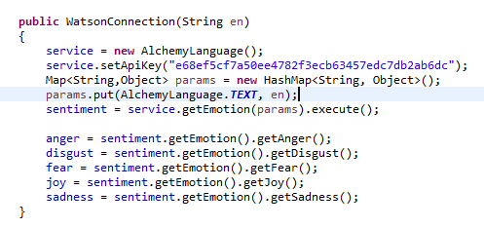

JAM LAND
2
기능소개
핵심 코드 : 사용한 API(JPA)
Naver API : 기계 번역 , POST 방식 , JSON
Watson API : Emotion
가장 큰 SCORES 순으로
Top10List에 did 저장

Slide 18
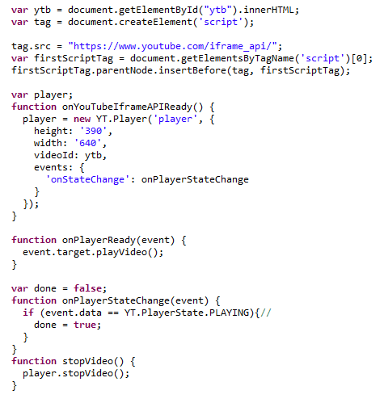
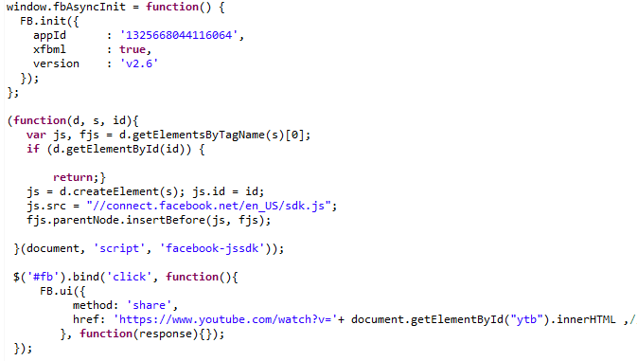
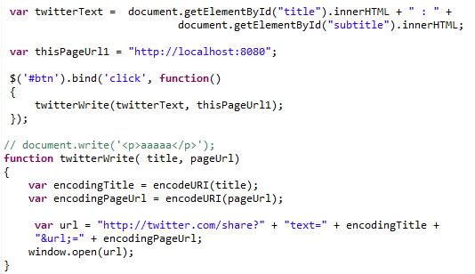
JAM LAND
2
기능소개
핵심 코드 : 사용한 API(JAVA SCRIPT)
Youtube API

Slide 19
JAM LAND
2
기능소개
핵심 코드 : 사용한 API(JAVA SCRIPT)
Facebook API

Slide 20
JAM LAND
2
기능소개
핵심 코드 : 사용한 API(JAVA SCRIPT)
Twitter API

Slide 21
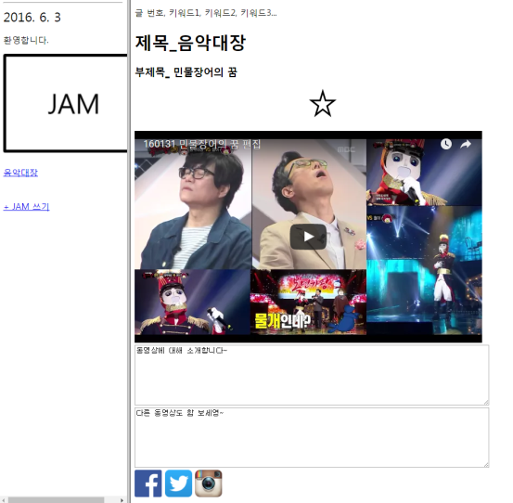
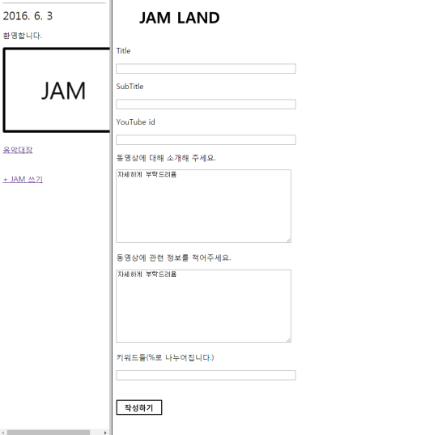
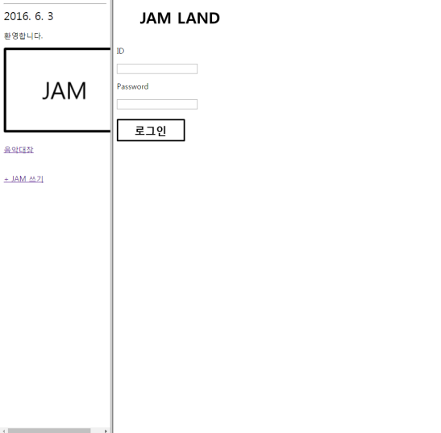
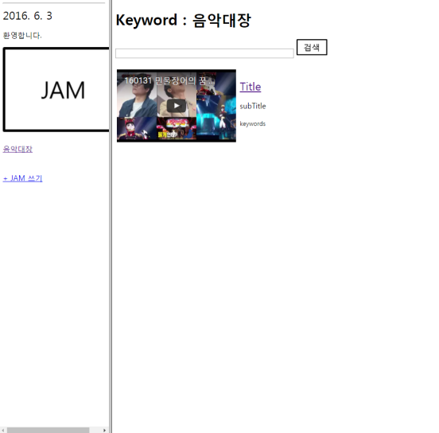
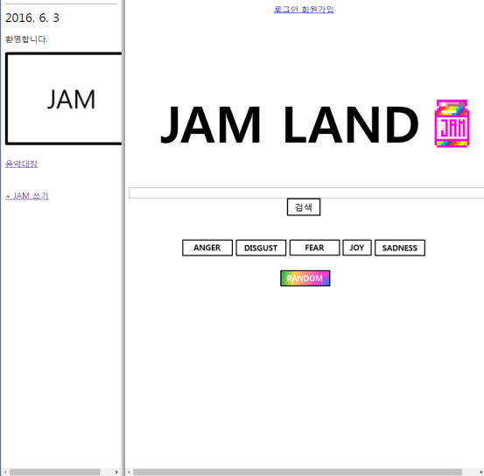
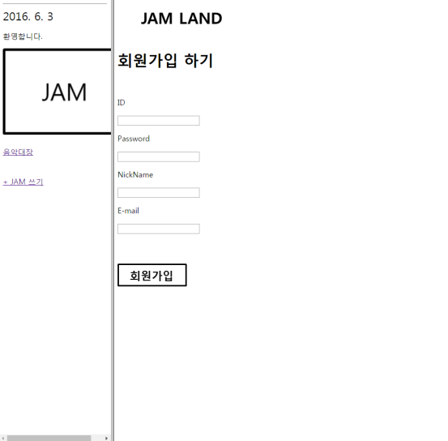
JAM LAND
3
시현
JAM LAND!

Slide 22
JAM LAND
3
시현
추후 추가사항
성능 향상 및 가독성을 높이기 위한 Refactoring
Database구조 개선을 통한
추천/신고 기능 추가, 게시물 관리
우수 문서 백업기능
관리자 기능
알고리즘 최적화, HTML 버그 수정

Slide 23

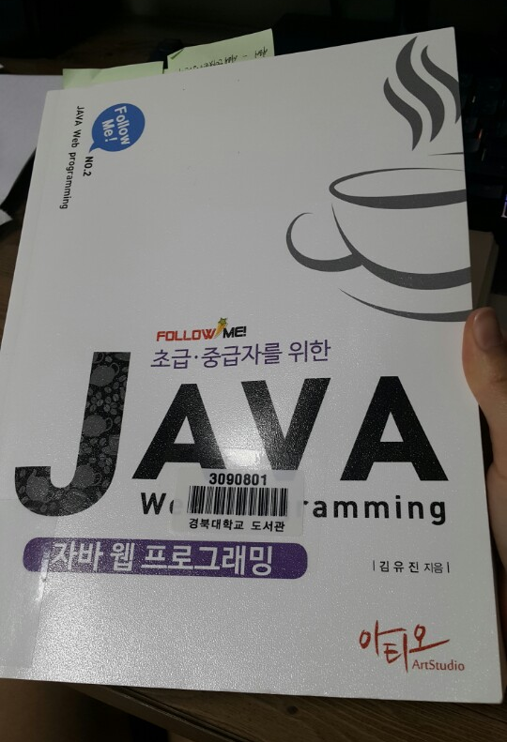

JAM LAND
4
프로젝트를 마치며
배운점 및 느낀점

Slide 24
JAM LAND
감사합니다.

